Slide 1
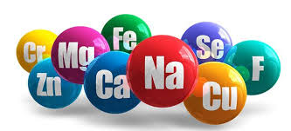
Για να θυμηθούμε τα μέταλλα ...

Slide 2
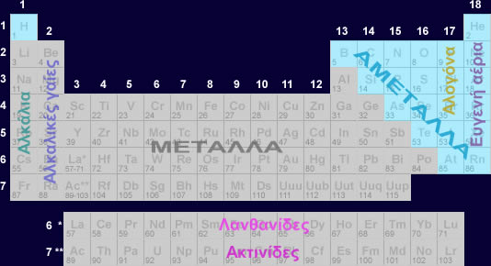
Ας αρχίσουμε από τη θέση τους στον περιοδικό πίνακα

Slide 3
Φυσικές ιδιότητες
Έχουν μεταλλική λάμψη κι αργυρόλευκο χρώμα (εκτός από τον χρυσό που είναι κίτρινος και τον χαλκό που είναι κοκκινωπός)
Είναι όλκιμα (δηλαδή μετατρέπονται σε σύρματα )

Slide 4
Είναι ελατά ( δηλαδή μπορούν να μετατραπούν σε λεπτά φύλλα)
Είναι καλοί αγωγοί της θερμότητας...

Slide 5
... και του ηλεκτρισμού

Slide 6
Έχουν ψηλά σημεία τήξης ( εκτός από τον υδράργυρο που είναι υγρός σε θερμοκρασία δωματίου)

Slide 7
Έχουν γενικά μεγάλες πυκνότητες , εκτός από τα αλκάλια (το λίθιο , το νάτριο, τo κάλιο επιπλέουν στο νερό)

Slide 8
Χημικές ιδιότητες των μετάλλων

Slide 9
Τα μέταλλα αντιδρούν με τα οξέα
Ένα δραστικό μέταλλο, όπως το μαγνήσιο (Mg) αντιδρά με το υδροχλωρικό οξύ (HCl) απελευθερώνοντας αέριο υδρογόνο.

Slide 10
Όσο πιο δραστικό είναι το μέταλλο, τόσο πιο πολλές φυσαλίδες αερίου παράγονται κατά τη διάρκεια της αντίδρασης . Στην περίπτωση του χαλκού δεν παράγονται καθόλου φυσαλίδες.

Slide 11
Και να γιατί: Σειρά δραστικότητας των μετάλλων
Ο χαλκός (Cu) είναι λιγότερο δραστικός από το υδρογόνο (H2). Άρα δεν μπορεί να το αντικαταστήσει στην αντίδραση με το HCl.

Slide 12
Σ’ αυτές τις αντιδράσεις απλής αντικατάστασης , η λογική είναι απλή: το πιο δραστικό μέταλλο μπορεί να αντικαταστήσει ένα λιγότερο δραστικό σε μια ένωση.
Έτσι ο ψευδάργυρος (Zn) που είναι πιο δραστικός από το υδρογόνο, μπορεί να πάρει τη θέση του και να ενωθεί με το χλώριο, αφήνοντας ελεύθερο το υδρογόνο.

Slide 13
Με τον ίδιο τρόπο γίνονται και οι παρακάτω χημικές αντιδράσεις
Mg + 2 HCl → MgCl₂ + H₂
2Αl + 6 HCl → 2AlCl₃ + 3 H₂
► Αντίθετα, ένα λιγότερο δραστικό μέταλλο δεν μπορεί να αντικαταστήσει ένα πιο δραστικό απ ΄αυτό. Γι’ αυτό και η παρακάτω αντίδραση δεν γίνεται:
Cu + HCl → X

Slide 14
H γνωστή αντίδραση αντικατάστασης του χαλκού από τον σίδηρο
Βυθίζουμε ένα σιδερένιο καρφί σε διάλυμα θειικού χαλκού CuSO₄( με έντονο μπλε χρώμα). Ο σίδηρος, πιο δραστικός από τον χαλκό, αντικαθιστά τον χαλκό, δημιουργώντας θειικό σίδηρο FeSO₄ (διάλυμα με πράσινο χρώμα) κι ο χαλκός που μένει ελεύθερος στο διάλυμα αποτίθεται πάνω στο σιδερένιο καρφί (δίνοντας το χαρακτηριστικό καστανοκόκκινο χρώμα)

Slide 15
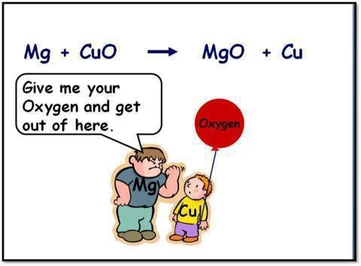
Και μια ακόμα απλή αντικατάσταση

Slide 16
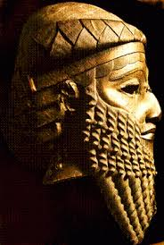
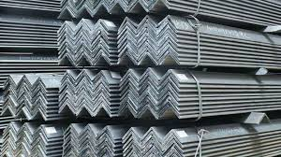
Κράματα : συμπαγή μίγματα διαφόρων μετάλλων ή και άλλων στοιχείων με βελτιωμένες ιδιότητες
Χάλυβας ( κράμα σίδηρου-άνθρακα)
Ορείχαλκος (κράμα χαλκού- ψευδάργυρου)

Slide 17
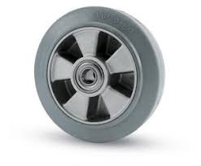
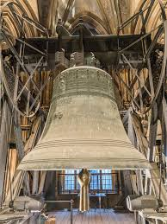
Μπρούντζος
( κράμα χαλκού- κασσίτερου)
Ντουραλουμίνιο (αργίλιο, χαλκός, μαγνήσιο, μαγγάνιο)

Slide 18
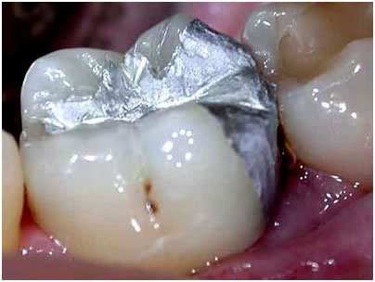
Αμάλγαμα ( κράμα υδραργύρου, αργύρου, κασσίτερου και ψευδάργυρου, χρησιμοποιείται στην οδοντιατρική)

